Slide 1

Název školy: Základní škola a Mateřská škola, Police nad Metují, okres Náchod
Autor: Jiřina Vlčková
Název : VY_32_INOVACE_01_13B_16_Druhohory
Téma: Přírodopis 9. třída
Číslo projektu: CZ.1.07/1.4.00/21.1431

Slide 2
Anotace
Prezentace slouží k opakování látky. Žáci interaktivně doplňují na tabuli.

Slide 3
Doplňte názvy period
Periody
…………
…………
………….

Slide 4
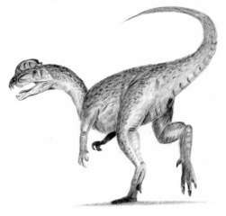
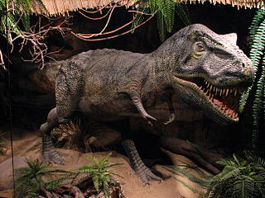
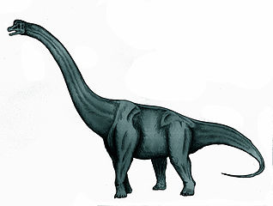
Doplňte název skupiny živočichů a některé zástupce
Živočichové

Slide 5
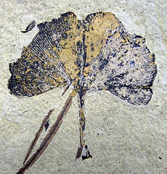
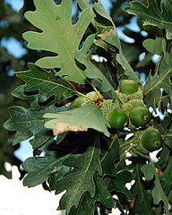
Doplňte názvy skupin vyšších rostlin
Rostliny
Zpočátku převažovaly rostliny ………, ke konci druhohor se objevily rostliny ……..

Slide 6
Doplňte chybějící slova
Geologická činnost
V druhohorách se rozpadla prapevnina ….. na několik částí. V mořích vznikaly ….. horniny – například ……. Koncem druhohor začalo ……… vrásnění.

Slide 7
Řešení
Periody : trias, jura, křída
Živočichové : plazi – např. Tyranosaurus, Diplodocus, Brontosaurus, Triceratops, Hadrosaurus
Rostliny : nahosemenné, krytosemenné
Geologická činnost : Pangea, usazené horniny, pískovec, alpínské vrásnění

Slide 8
Zdroje
MISTVAN. Wikipedie.cz [online]. [cit. 2.1.2013]. Dostupný na WWW: http://upload.wikimedia.org/wikipedia/commons/thumb/6/68/Tyrannosaurus-01-ZOO.Dvur.Kralove.jpg/320px-Tyrannosaurus-01-ZOO.Dvur.Kralove.jpg
GHEDOGHEDO. Wikipedie.cz [online]. [cit. 2.1.2013]. Dostupný na WWW: http://upload.wikimedia.org/wikipedia/commons/thumb/5/58/Sauroposeidon_protheles_1.jpg/318px-Sauroposeidon_protheles_1.jpg
ABILANIN. Wikipedie.cz [online]. [cit. 2.1.2013]. Dostupný na WWW: http://upload.wikimedia.org/wikipedia/commons/thumb/3/3c/Dilophosaurus.png/251px-Dilophosaurus.png
KEVMIN. Wikipedie.cz [online]. [cit. 2.1.2013]. Dostupný na WWW: http://upload.wikimedia.org/wikipedia/commons/thumb/4/4c/Ginkgo_biloba_01_SR_87-36-02_A.jpg/230px-Ginkgo_biloba_01_SR_87-36-02_A.jpg
MAYLETT. Wikipedie.cz [online]. [cit. 2.1.2013]. Dostupný na WWW: http://upload.wikimedia.org/wikipedia/commons/thumb/2/26/Gamble_oak_leaves.jpg/192px-Gamble_oak_leaves.jpg

